Slide 1
Kiến trúc hệ thống cơ bản
Ver. 1: 18/12/2025

Slide 2
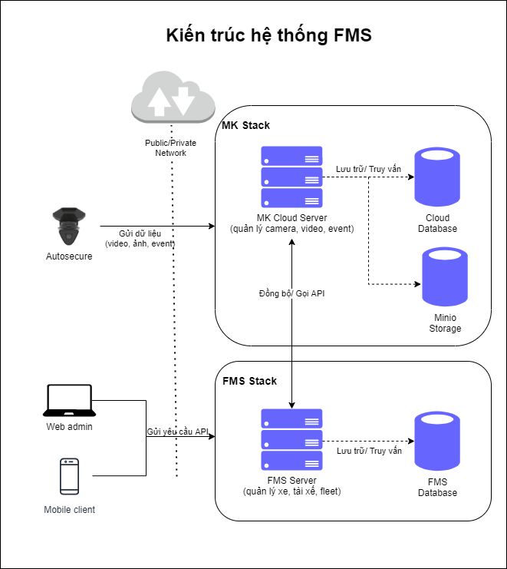
FMS - Autosecure
Hệ thống FMS (Fleet Management System)
Đối tượng sử dụng: Các chủ đội xe vận tải, xe chở khách có số lượng xe lớn cần quản lý tập trung.
Nguồn gốc: Do MK Vision trực tiếp xây dựng và phát triển.
Tương thích: Trao đổi dữ liệu chuyên biệt với thiết bị camera AutoSecure (camera hành trình)
Chức năng:
Điều hành và giám sát từ xa 3 đối tượng chính: Camera - Tài xế - Phương tiện.
Camera AI cảnh báo các hành vi tài xế như hút thuốc, mất tập trung, buồn ngủ, không thắt dây an toàn…
Định vị xe, lên cảnh báo khi xe có va chạm kể cả khi đang dừng đỗ.

Slide 3
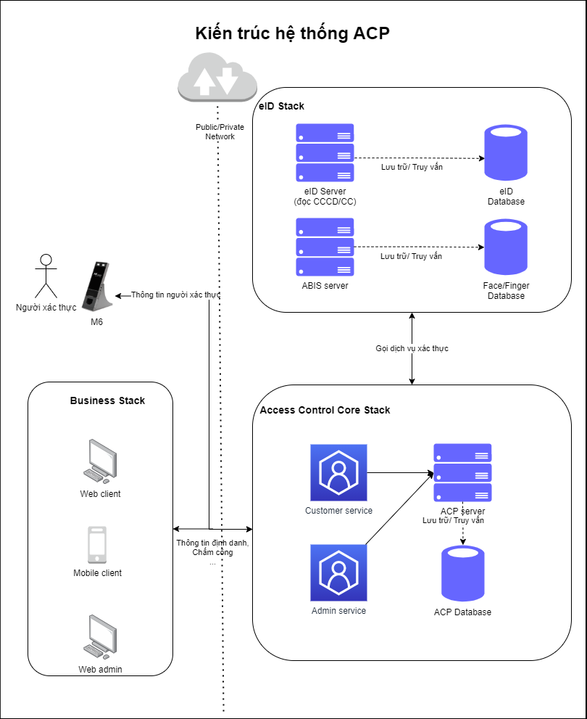
ACP - M6
Phần mềm ACP (Access Control Platform)
Đối tượng sử dụng:
Cơ quan nhà nước, các doanh nghiệp có nhu cầu quản lý ra vào, phân quyền truy cập cho nhân viên, khách…
Các khu vực khách sạn, phòng tiếp dân… có nhu cầu kiểm tra và xác thực thẻ CC/CCCD.
Nguồn gốc: Do MK Vision trực tiếp xây dựng và phát triển.
Tương thích: Thiết kế chuyên biệt để đồng bộ với thiết bị M6.
Chức năng:
Tập trung quyền truy cập của người dùng trên một nền tảng.
Kiểm soát ra/vào chặt chẽ theo các kịch bản cấu hình sẵn.

Slide 4
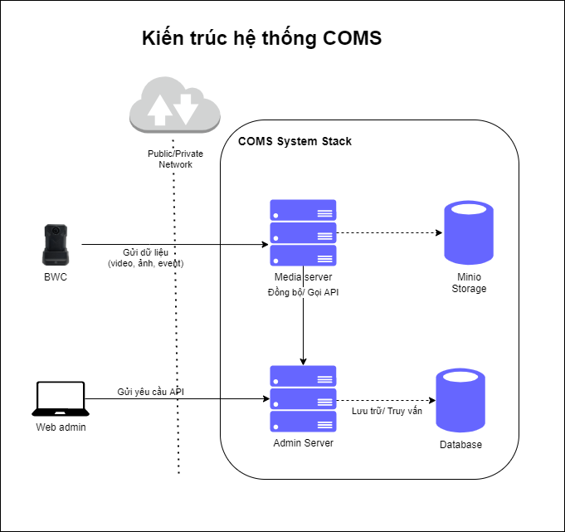
COMS - BWC
Hệ thống COMS (Camera Operation Management System)
Đối tượng sử dụng: Các đội an ninh, tuần tra, cảnh sát giao thông…
Nguồn gốc: Do MK Vision trực tiếp xây dựng và phát triển.
Tương thích: Dành riêng cho thiết bị Body Worn Camera (camera đeo người).
Chức năng:
Quản lý kết nối thiết bị và người sử dụng, đảm bảo thu thập và lưu trữ hình ảnh, âm thanh đầy đủ, an toàn.
Camera tự động cảnh báo đối tượng truy nã, đối tượng tìm kiếm theo ảnh đối tượng.

Slide 5
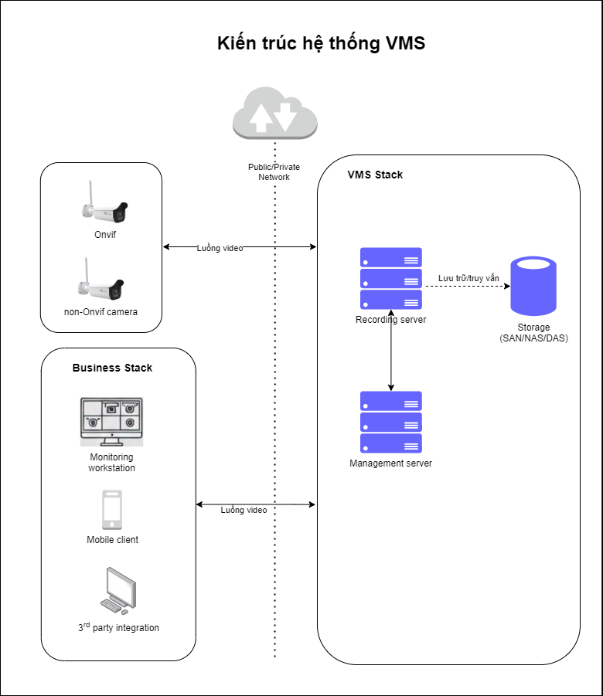
VMS
VMS (Video Management System)
Đối tượng sử dụng: Các đơn vị cần quản lý số lượng camera lớn.
Nguồn gốc: Do MK Vision trực tiếp xây dựng và phát triển.
Tương thích: Tương thích được với tất cả các dòng camera IP theo onvif hoặc non-onvif, tích hợp được với NVR theo chuẩn ovif.
Chức năng:
Nền tảng trung tâm quản lý toàn bộ camera giám sát.
Kết nối nhiều camera từ nhiều khu vực trên một giao diện duy nhất.
Xem trực tiếp (Live view), Ghi hình, Lưu trữ và Phát lại (Playback).

Slide 6
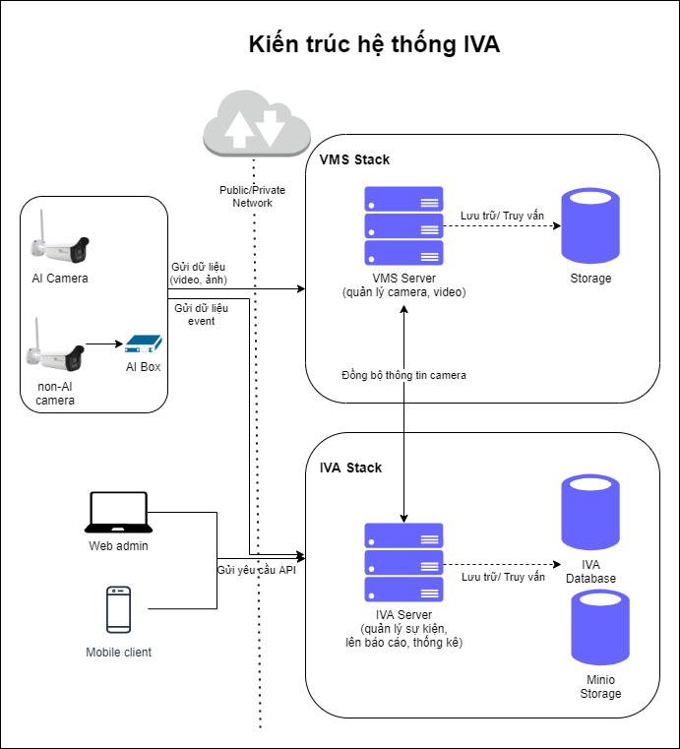
IVA
IVA (Intelligent Video Analytics)
Đối tượng sử dụng: Các đơn vị cần quản lý sự kiện từ Camera AI
Nguồn gốc: Do MK Vision trực tiếp xây dựng và phát triển.
Tương thích: Tương thích với tất cả các dòng camera AI và AI box do MK sản xuất, có khả năng mở rộng tích hợp với các dòng camera AI, AI box do các công ty khác cung cấp.
Chức năng:
Ghi nhận và tổng hợp các sự kiện từ camera AI gửi lên, từ đó đưa ra các báo cáo, thống kê, cảnh báo thích hợp cho người dùng.
Phân loại hành vi, phân loại đối tượng và sự kiện theo thời gian thực.
Theo dõi đối tượng (người, xe), đưa ra cảnh báo bất thường.

